Slide 1
머신러닝의 기초

Slide 2
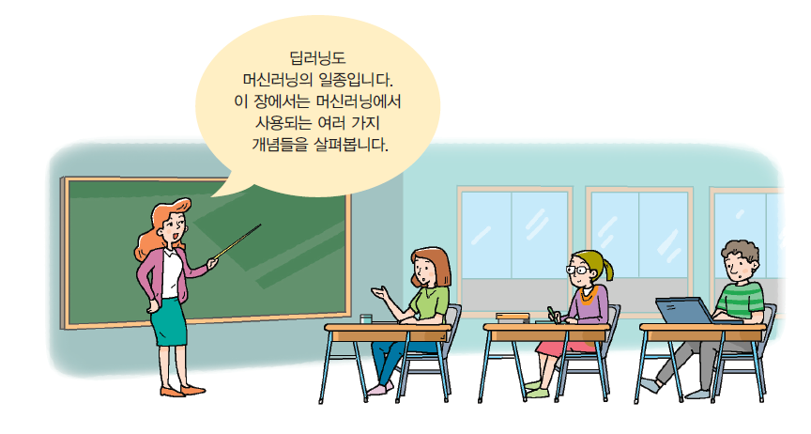
학습 목표
머신러닝과 전통적인 프로그래밍의 차이를 이해한다.
머신러닝의 과정을 이해한다.
붓꽃 데이터를 분류해본다.
숫자 이미지를 분류해본다.
머신러닝의 성능 측정 척도들을 살펴본다.

Slide 3

머신러닝이란?
현재의 컴퓨터는 스스로 학습할 수 없기 때문에 우리가 컴퓨터에게 어떤 작업을 시키려면 반드시 프로그램을 작성하여 작업을 지시하여야 한다.
컴퓨터가 스스로 학습할 수 있다면 컴퓨터는 프로그램 없이도 여러 가지 일을 할 수 있을 것이다.

Slide 4
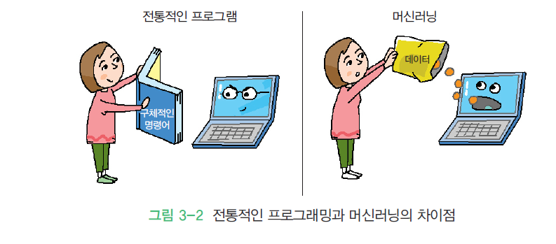
머신러닝과 전통적인 프로그래밍과의 차이점
전통적인 접근 방식은 원하는 절차를 "프로그래밍"하는 것이다. 즉 인간이 컴퓨터에게 적절한 문제 해결 알고리즘을 만들어서 건네주어야 한다.
우리는 강아지를 인식하는 프로그램을 작성하지 않는다. 단순히 많은 수의 동물 사진을 머신러닝 시스템에 제공하고 어떤 사진이 강아지인지만 알려주면 된다. 이런 식으로 훈련이 진행되면 머신러닝 시스템이 스스로 사진에서 강아지를 인식할 수 있다

Slide 5
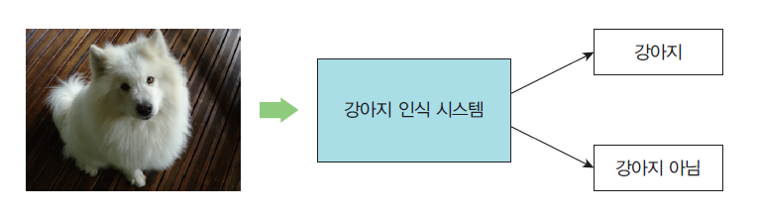
예를 들어서 강아지와 고양이를 구별하는 문제를 생각해보자.
인간에게는 너무 쉬운 작업이지만 알고리즘으로 구성하기가 매우 어렵다.

Slide 6
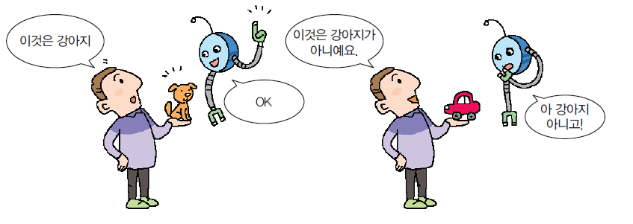
머신러닝 방법

Slide 7
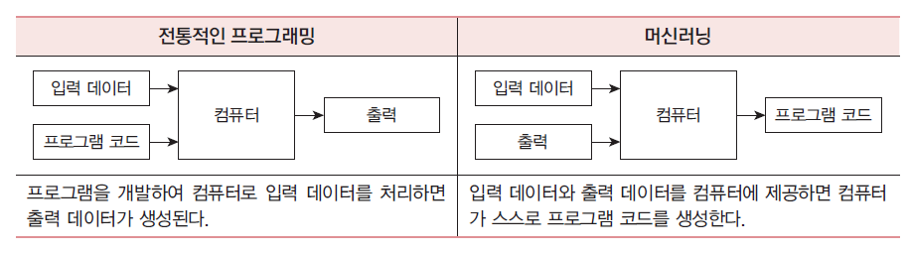
전통적인 프로그래밍과 머신러닝을 비교

Slide 8
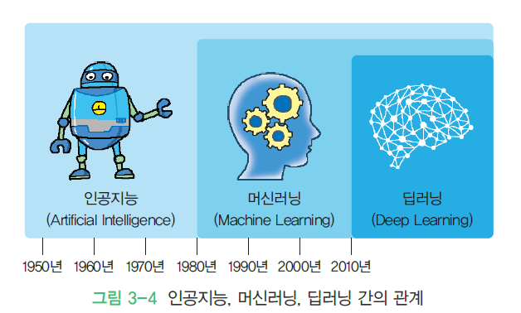
인공지능, 머신러닝, 딥러닝

Slide 9
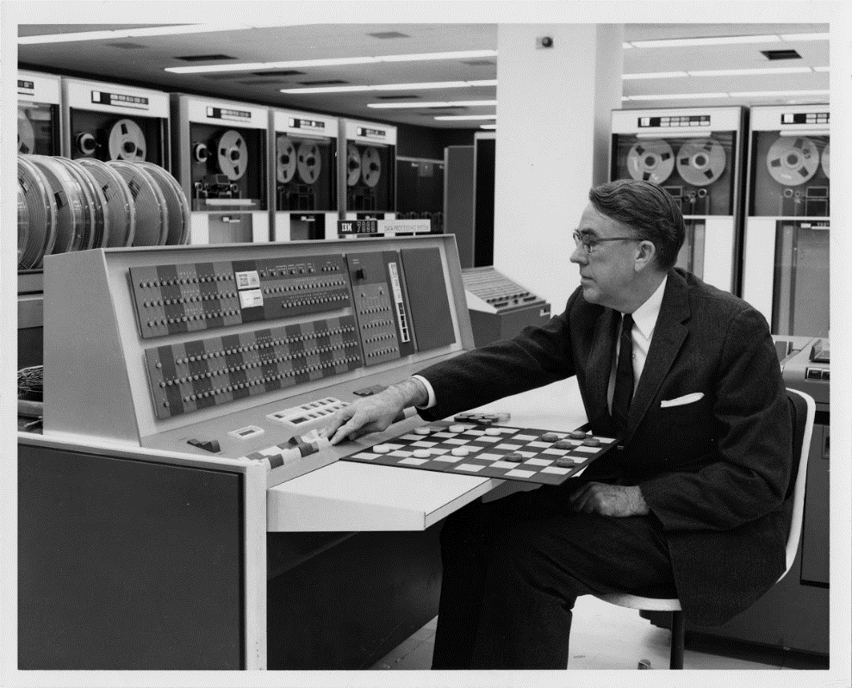
머신러닝의 역사
IBM에서 근무하던 아서 사무엘(Arthur Samuel)이 컴퓨터 게임과 인공 지능을 연구하면서 1959년에 "머신러닝"이란 용어를 만들었다.
그는 IBM 최초의 상용 컴퓨터인 IBM 701에서 최초의 체커 프로그램을 만들었다.

Slide 10
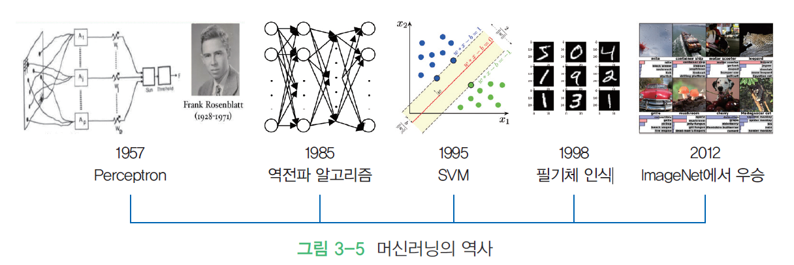
머신러닝의 역사

Slide 11
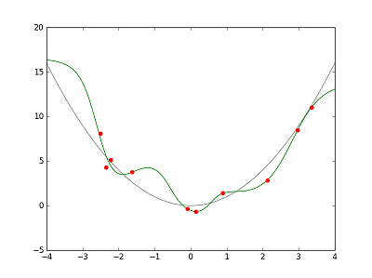

머신러닝
머신러닝은 입력을 받아서 출력하는 함수 y=f(x)를 학습한다고 생각할 수 있다. (함수 근사)
우리는 함수를 학습합니다.
입력
출력
머신러닝(machine learning) == 함수 근사(function approximation)

Slide 12
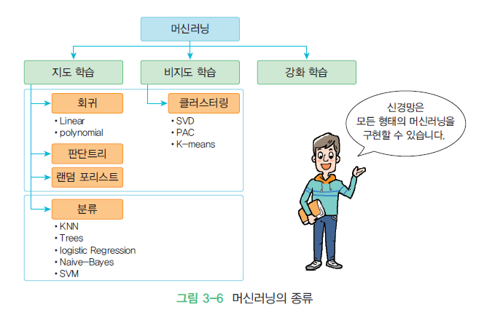
머신러닝의 종류

Slide 13
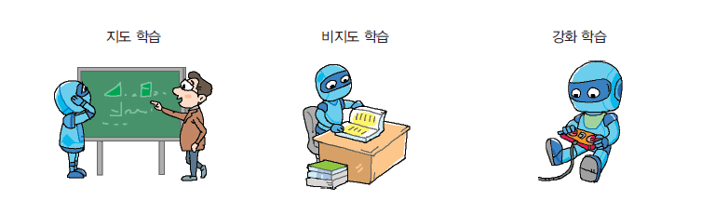
머신러닝의 종류

Slide 14
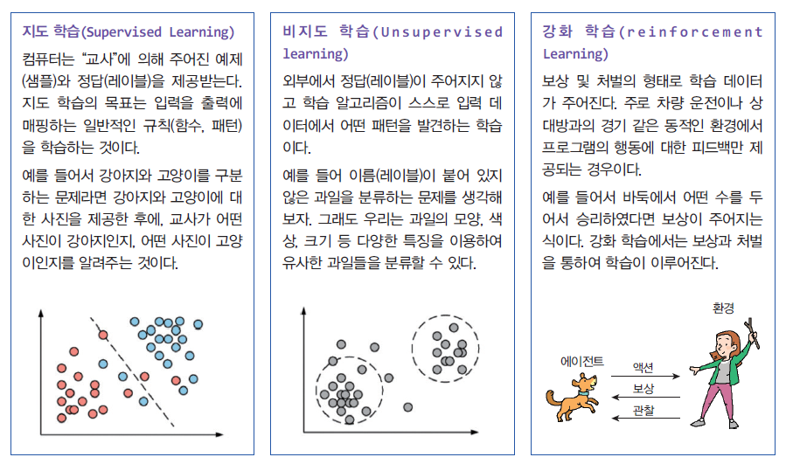
머신러닝의 종류

Slide 15
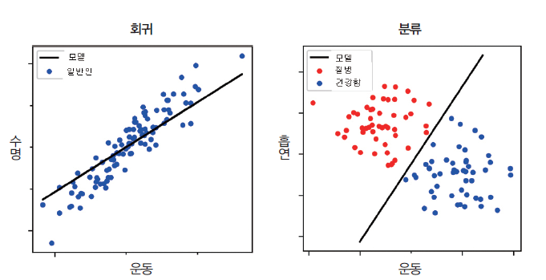
지도학습

Slide 16
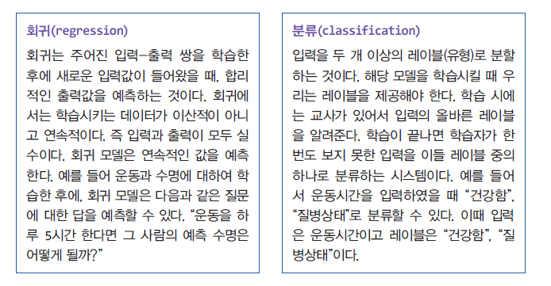
지도학습

Slide 17
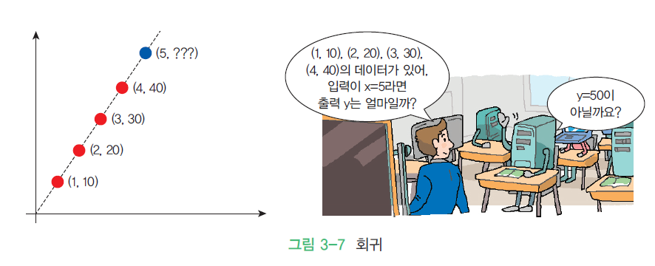
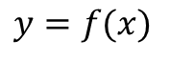
회귀
회귀(regression)는 주어진 입력-출력 쌍을 학습한 후에 새로운 입력값이 들어왔을 때, 합리적인 출력값을 예측
회귀는 입력(x)과 출력(y)이 주어질 때, 입력에서 출력으로의 매핑 함수를 학습하는 것이라 할 수 있다.
$$y=f(x)$$

Slide 18
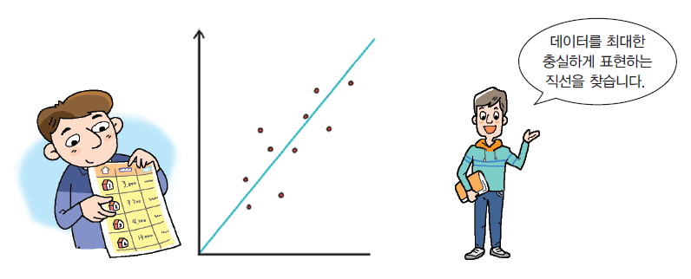
회귀
회귀( regression) : 회귀에서는 입력과 출력이 모두 실수이다.
“사용자가 이 광고를 클릭할 확률이 얼마인가요?”
“면적에 따른 각 아파트의 가격은 어떻게 되나요?”

Slide 19
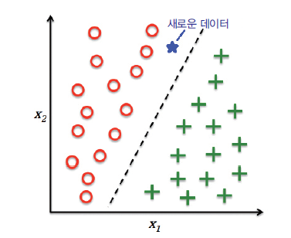
분류
앞에 나왔던 식 y = f(x)에서 출력 y가 이산적(discrete)인 경우에 이것을 분류 문제(또는 인식 문제)라고 부른다.
분류에서는 입력을 2개 이상의 클래스(부류)로 나누는 것이다.
예를 들어서 사진을 보고 “강아지”, 또는 “고양이”로 분류하는 것도 분류 문제이다.

Slide 20
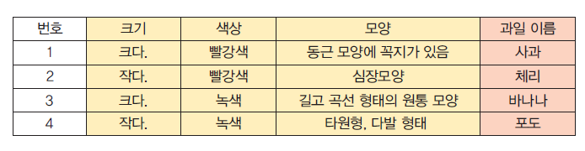
분류의 예
많은 과일로 채워진 과일 바구니를 보고, 프로그램이 바나나, 오렌지와 같은 올바른 레이블을 예측

Slide 21
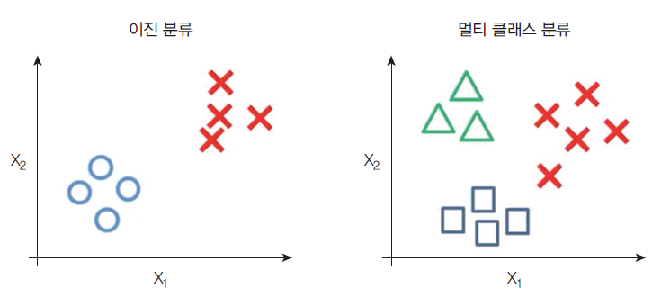
분류
분류를 수행하기 위한 일반적인 알고리즘에는 신경망, kNN(k-nearest neighbor), SVM(Support Vector Machine), 의사 결정 트리 등이 포함된다.

Slide 22
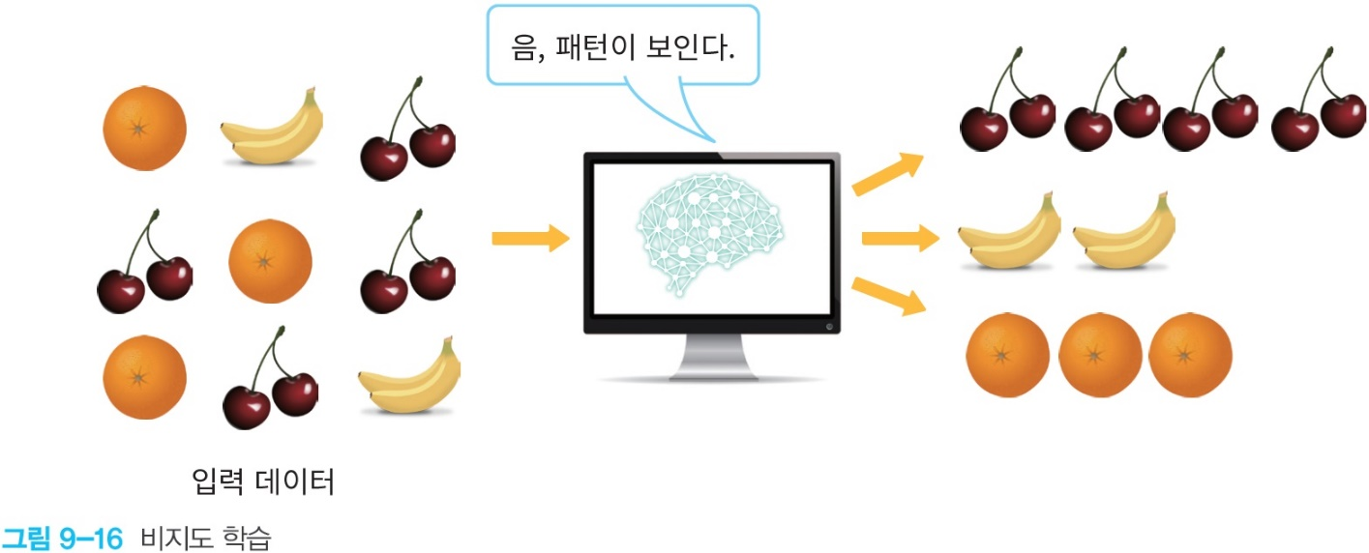
비지도 학습
비지도 학습(unsupervised Learning)은 “교사” 없이 컴퓨터가 스스로 입력들을 분류하는 것을 의미한다. 식 y = f(x)에서 레이블 y가 주어지지 않는 것이다.
데이터들의 상관도를 분석하여 유사한 데이터들을 모을 수는 있다.

Slide 23
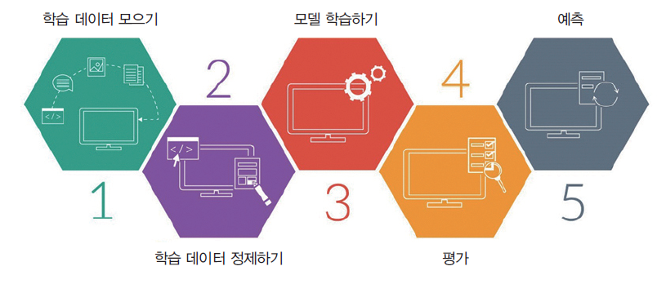
머신 러닝의 과정

Slide 24
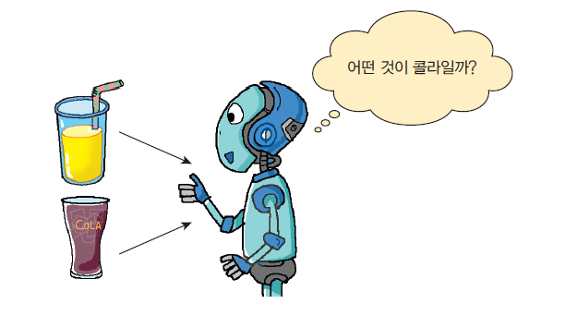
머신러닝의 예
우리가 음료수가 콜라인지 주스인지를 판별하는 시스템을 만들어 달라는 요청을 받았다고 가정하자. 머신러닝에서는 이러한 시스템을 "모델(model)"이라고 하며, 이 모델은 "학습(train)"이라는 과정을 통해 생성된다.

Slide 25
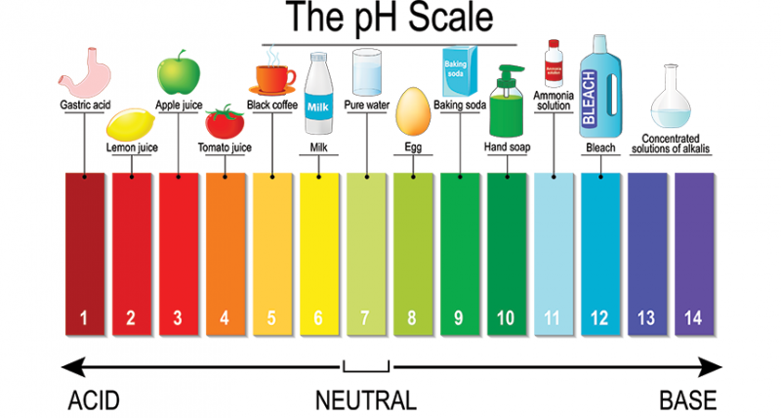
어떤 특징?
우리는 색상(파장)과 산성도(실수)의 두 가지를 선택하도록 하자. 우리는 이 두 가지 요소만으로 구별할 수 있기를 희망한다. 이것을 "특징(feature)"라고 부른다.

Slide 26
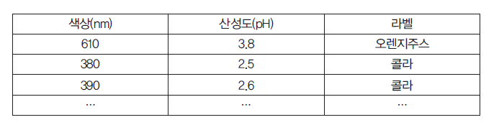
데이터 수집

Slide 27
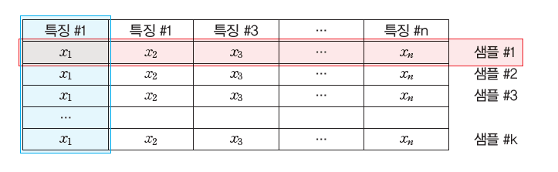
훈련 데이터의 구조
#2

Slide 28
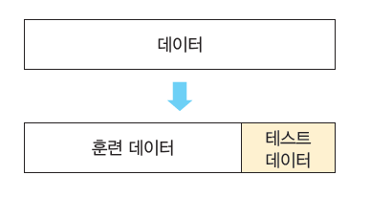
학습 데이터와 테스트 데이터
머신러닝에는 항상 훈련 데이터와 테스트 데이터가 있어야 한다.

Slide 29
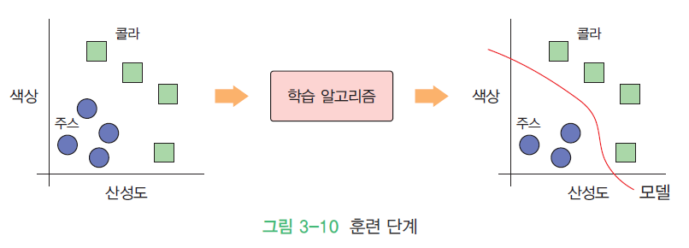
훈련 단계

Slide 30
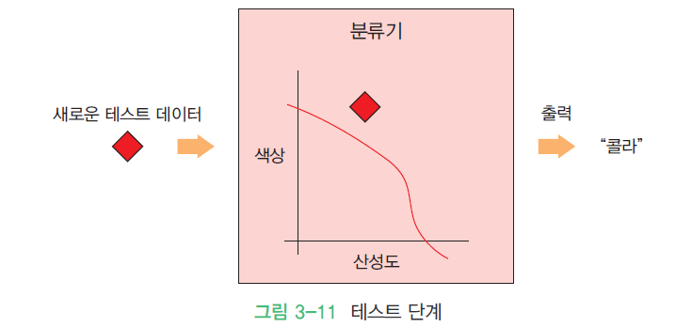
테스트 단계

Slide 31
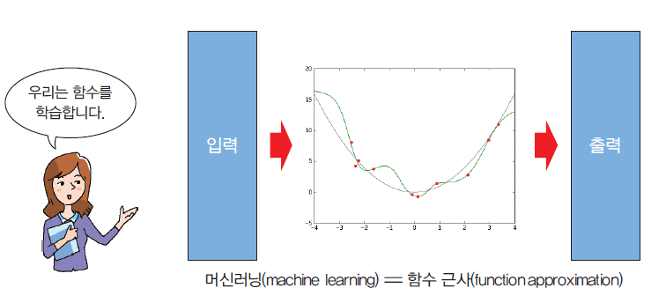
모델 선택
다음 단계는 머신러닝 모델을 선택하는 것이다.
많은 연구자들이 수년에 걸쳐 만든 많은 모델이 있다.
우리의 경우에는 색상과 산성도라는 두 가지 특성만 있으므로 매우 간단한 선형 모델을 사용하자.

Slide 32
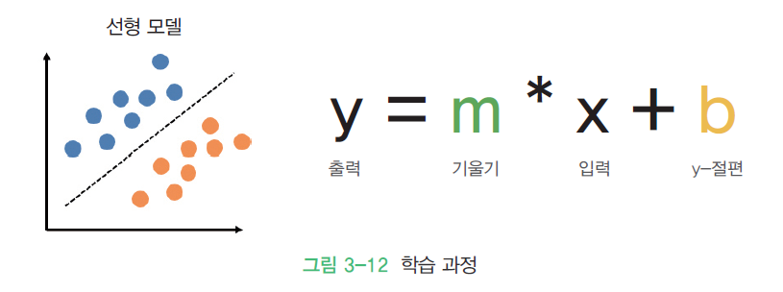
선형 모델

Slide 33
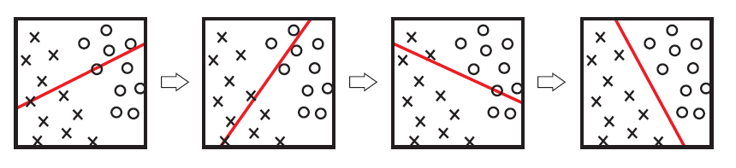
학습
맨 처음에는 W와 b를 임의의 값을 초기화하고 입력값으로 출력을 예측해본다.
이 출력값을 정확한 값과 비교하여 더 정확한 예측을 갖도록 W 및 b의 값을 조정

Slide 34
평가
학습이 완료되면 모델을 평가하여 모델이 좋은지 나쁜지를 확인해야 한다.
테스트 데이터 사용
일반적인 훈련 데이터와 테스트 데이터의 비율은 80:20 또는 70:30이다.

Slide 35
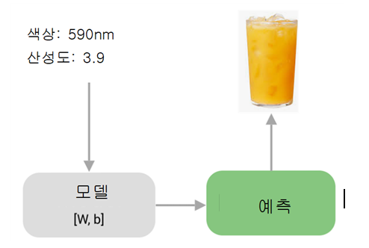
예측
이 단계에서 머신러닝 시스템은 우리의 질문에 답한다.
예를 들어서 색상이 600nm이고 산성도가 1.5인 음료가 무엇인지를 머신러닝 시스템에 물어볼 수 있다.
머신러닝 시스템은 훈련된 대로 색상과 산성도를 고려하여 주어진 음료가 콜라인지 주스인지 예측할 수 있다.

Slide 36
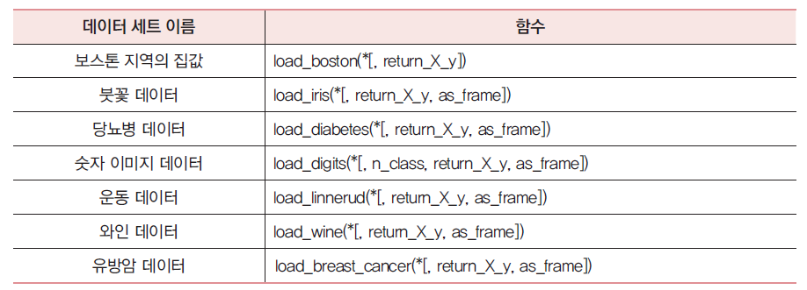
잘 알려진 데이터 세트

Slide 37
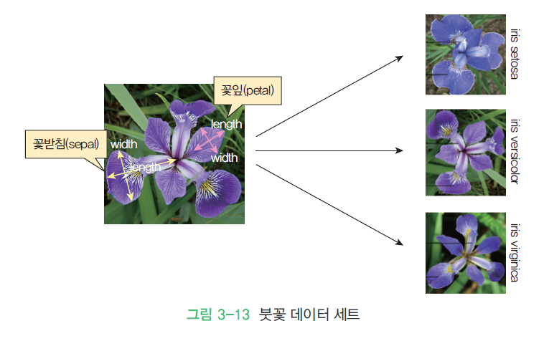
붓꽃 데이터 세트

Slide 38
붓꽃 데이터 세트
from sklearn import datasets
iris = datasets.load_iris()
print(iris)
{'data': array([[5.1, 3.5, 1.4, 0.2],
[4.9, 3. , 1.4, 0.2],
[4.7, 3.2, 1.3, 0.2],
[4.6, 3.1, 1.5, 0.2],
[5. , 3.6, 1.4, 0.2],
[5.4, 3.9, 1.7, 0.4],
...
[5.9, 3. , 5.1, 1.8]]),
'target': array([0, 0, 0, 0, 0, 0, 0, 0, 0, 0, 0, 0, 0, 0, 0, 0, 0, 0, 0, 0, 0, 0,
0, 0, 0, 0, 0, 0, 0, 0, 0, 0, 0, 0, 0, 0, 0, 0, 0, 0, 0, 0, 0, 0,
...

Slide 39
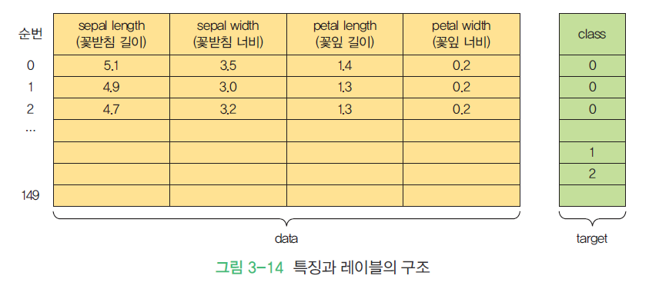
붓꽃 데이터 세트

Slide 40
훈련 데이터와 테스트 데이터 분리
from sklearn.model_selection import train_test_split
X = iris.data
y = iris.target
# (80:20)으로 분할한다.
X_train,X_test,y_train,y_test = train_test_split(X,y,test_size=0.2,random_state=4)
print(X_train.shape)
print(X_test.shape)
(120, 4)
(30, 4)

Slide 41
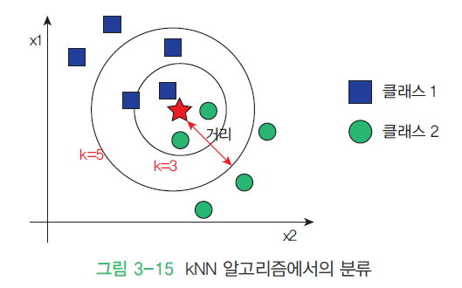
모델 선택
k-Nearest Neighbor(kNN) 알고리즘은 모든 머신러닝 알고리즘 중에서도 가장 간단하고 이해하기 쉬운 분류 알고리즘이다.
kNN은 학습 시에 교사가 존재하는 “지도 학습”이다.

Slide 42
학습
from sklearn.neighbors import KNeighborsClassifier
knn = KNeighborsClassifier(n_neighbors=6)
knn.fit(X_train, y_train)

Slide 43
평가
y_pred = knn.predict(X_test)
from sklearn import metrics
scores = metrics.accuracy_score(y_test, y_pred)
0.9666666666666667

Slide 44
예측
classes = {0:'setosa',1:'versicolor',2:'virginica’}
# 전혀 보지 못한 새로운 데이터를 제시해보자.
x_new = [[3,4,5,2], [5,4,2,2]]
y_predict = knn.predict(x_new)
print(classes[y_predict[0]])
print(classes[y_predict[1]])
versicolor
setosa

Slide 45
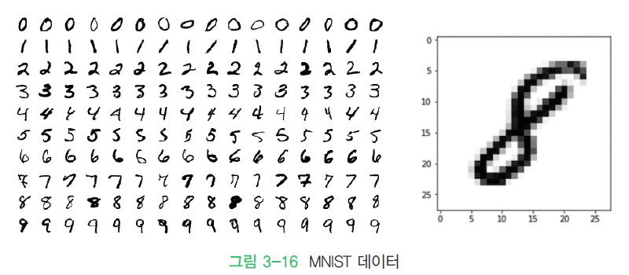
필기체 숫자를 분류해보자.
MNIST가 배포하는 필기체 숫자 이미지
우리는 sklearn을 사용하여 필기체 숫자 이미지를 인식하는 프로그램을 작성해보자.

Slide 46
데이터 세트 읽기
import matplotlib.pyplot as plt
from sklearn import datasets, metrics
from sklearn.model_selection import train_test_split
digits = datasets.load_digits()
plt.imshow(digits.images[0], cmap=plt.cm.gray_r, interpolation='nearest')

Slide 47
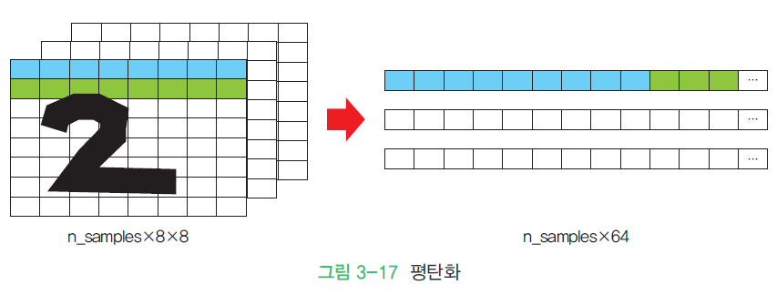
이미지 평탄화
n_samples = len(digits.images)
data = digits.images.reshape((n_samples, -1))

Slide 48
훈련 데이터와 테스트 데이터
X_train, X_test, y_train, y_test = train_test_split(
data, digits.target, test_size=0.2)

Slide 49
모델과 학습
from sklearn.neighbors import KNeighborsClassifier
knn = KNeighborsClassifier(n_neighbors=6)
knn.fit(X_train, y_train)

Slide 50
예측
# 테스트 데이터로 예측해본다.
y_pred = knn.predict(X_test)
# 정확도를 계산한다.
scores = metrics.accuracy_score(y_test, y_pred)
print(scores)
0.9532814238042269

Slide 51
예측
# 이미지를 출력하기 위하여 평탄화된 이미지를 다시 8×8 형상으로 만든다.
plt.imshow(X_test[10].reshape(8,8), cmap=plt.cm.gray_r, interpolation='nearest’)
y_pred = knn.predict([X_test[10]]) # 입력은 항상 2차원 행렬이어야 한다.
print(y_pred)
[3]

Slide 52
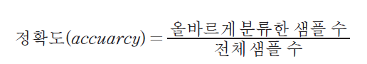
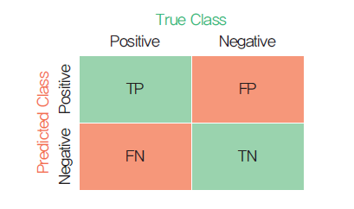
머신러닝 알고리즘의 성능평가
정확도
혼동행렬

Slide 53
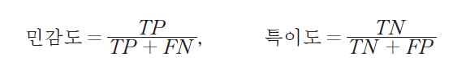
혼동 행렬
긍정을 긍정으로 올바르게 예측하면 TP(True Positive)라고 한다. 앞에 True가 붙으면 예측과 실제가 같다는 의미이다.
긍정을 부정으로 잘못 예측하면 FN(False Nagative)라고 한다. 앞에 False가 붙으면 예측과 실제가 틀리다는 의미이다.
부정을 긍정으로 잘못 예측하면 FP(False Positive)라고 한다.
부정을 부정으로 올바르게 예측하면 TN(True Nagative)라고 한다.

Slide 54
혼동 행렬 출력
import matplotlib.pyplot as plt
from sklearn import datasets, metrics
from sklearn.model_selection import train_test_split
digits = datasets.load_digits()
n_samples = len(digits.images)
data = digits.images.reshape((n_samples, -1))
from sklearn.neighbors import KNeighborsClassifier
knn = KNeighborsClassifier(n_neighbors=6)
X_train, X_test, y_train, y_test = train_test_split(
data, digits.target, test_size=0.2)
knn.fit(X_train, y_train)
y_pred = knn.predict(X_test)
disp = metrics.plot_confusion_matrix(knn, X_test, y_test)
plt.show()

Slide 55
혼동 행렬 출력

Slide 56
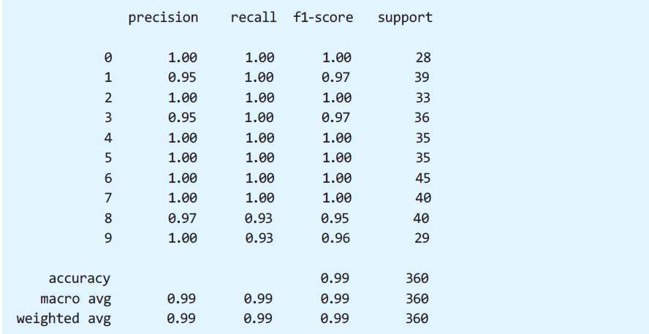
분류 리포트
사이킷런에서는 분류 리포트를 생성하는 기능이 있다. 대표적인 성능 척도들을 계산해준다
print(f"{metrics.classification_report(y_test, y_pred)}\n")
변수나 수식의 값을 문자열로 통합

Slide 57
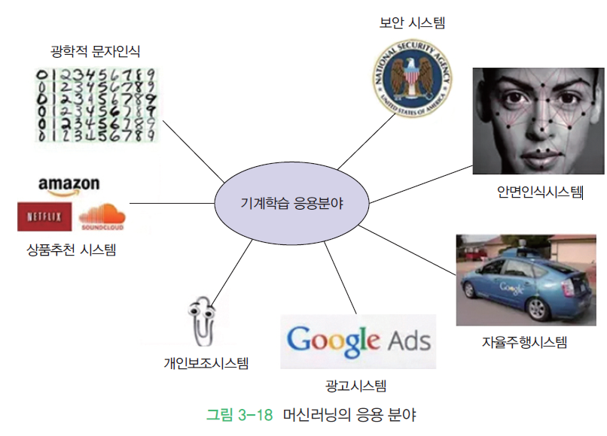
머신러닝은 어디에 이용되는가?

Slide 58
머신러닝은 어디에 이용되는가?
이들 분야들은 살펴보면 복잡한 데이터들이 있고, 이들 데이터에 기반하여 결정을 내려야 하는 분야이다.
영상 인식, 음성 인식처럼 프로그램으로 작성하기에는 규칙과 공식이 너무 복잡할 때
보안 시스템에서 침입을 탐지하거나 신용 카드 거래 기록에서 사기를 감지하는 경우처럼 작업 규칙이 지속적으로 바뀌는 상황일 때
주식 거래나 에너지 수요 예측, 쇼핑 추세 예측의 경우처럼 데이터 특징이 계속 바뀌고 프로그램을 계속해서 변경해야 하는 상황일 때
전자 메일 메시지가 스팸인지 아닌지 여부
신용 카드 거래가 허위인지 여부를 판별하는 시스템
구매자가 클릭할 확률이 가장 높은 광고가 무엇인지를 알아내는 시스템

Slide 59
프로그래머로서 머신러닝의 실용적인 가치
첫 번째는 프로그래밍 시간을 줄일 수 있다는 점이다.
예를 들어서 맞춤법 오류를 수정하는 프로그램을 개발한다고 하자.
전통적인 방법: 많은 맞춤법 규칙을 이용하여 작성할 수 있다. -> 상당한 시간이 필요
머신러닝 이용: 많은 예제만 있다면 학습시켜서 빠른 시간 안에 신뢰성있는 프로그램을 완성할 수 있다.

Slide 60
프로그래머로서 머신러닝의 실용적인 가치
두 번째로 맞춤형 제품을 쉽게 개발할 수 있다.
예를 들어서 여러분이 한국어 맞춤법 수정 프로그램이 작성하여 가지고 있다고 하자. 제품이 성공적이어서 30개국 언어 버전으로 확장하려고 한다.
전통적인 방법: 각 언어마다 새로 작성하려면 수년 이상의 엄청난 시간이 필요하다.
머신러닝 이용: 너무나도 쉽다 예제만 있으면 된다.

Slide 61
프로그래머로서 머신러닝의 실용적인 가치
세 번째로 머신러닝은 프로그래머로 시도할 알고리즘이 떠오르지 않는 문제들을 해결할 수도 있다.
예를 들어서 컴퓨터가 사람의 얼굴을 인식하는 프로그램을 작성
전통적인 방법: 이런 문제를 작성하려면 컴퓨터 시각 분야의 수많은 지식과 경험이 필요한 작업이다.
머신러닝 이용: 프로그램에 수많은 예제만 보여주기만 하면 문제가 해결된다. 편리하지 않은가?

Slide 62
데이터 라벨링
머신러닝 시스템이 강아지와 고양이를 구별하게 학습시키려면 수천 장의 사진들이 필요하고 이들은 모두 강아지와 고양이로 구분되어 있어야 한다. 즉 사진에 라벨이 붙어 있어야 한다.
이들 구분 작업은 사람이 해줘야 한다. 이렇게 데이터에 라벨을 붙이는 작업을 데이터 라벨링(data labeling, data annotation)이라고 한다.
”데이터 라벨러”라고 하는 새로운 직업이 생겨나고 있다고 한다. -> 21세기의 ‘인형 눈알 붙이기’ 부업에 비유되기도 한다.

Slide 63
Summary
머신러닝(machine learning)은 인공지능의 한 분야로, 컴퓨터에 학습 기능을 부여하기 위한 연구 분야이다.
머신러닝은 “교사”의 존재 여부에 따라 크게 지도 학습과 비지도 학습으로 나누어진다. 또 강화학습도 있다.
지도 학습은 크게 회귀와 분류로 나눌 수 있다. 회귀(regression)는 주어진 입력-출력 쌍을 학습한 후에 새로운 입력값이 들어왔을 때, 합리적인 출력값을 예측하는 것이다. 분류(classification)는 입력을 두 개 이상의 유형으로 분할하는 것이다.
비지도 학습은 “교사” 없이 컴퓨터가 스스로 입력들을 분류하는 것을 의미한다. 비지도 학습에서는 데이터들의 상관도를 분석하여 유사한 데이터들을 모으게 된다.
강화 학습에서는 컴퓨터가 어떤 행동을 취할 때마다 외부에서 처벌이나 보상이 주어진다.

Slide 64
Q & A

